Slide 1
SZKOŁA PODSTAWOWA W GALWIECIACH
„RAZEM RATUJEMY KONIE V EDYCJA”

Slide 2
Uczniowie naszej szkoły postanowili zrobić coś dobrego.
Przy współpracy Wolontariatu działającego w naszej szkole, wzięliśmy udział w szczytnym celu „Razem ratujemy konie”.
Temat tym bardziej bliski sercu, gdyż nieopodal szkoły jest stadnina, a tam nauka jazdy konno.
Tam też udaliśmy się po pomoc i wsparcie.

Slide 3
Nasze wspomnienia z wizyty w Stadninie koni w kociołku

Slide 4
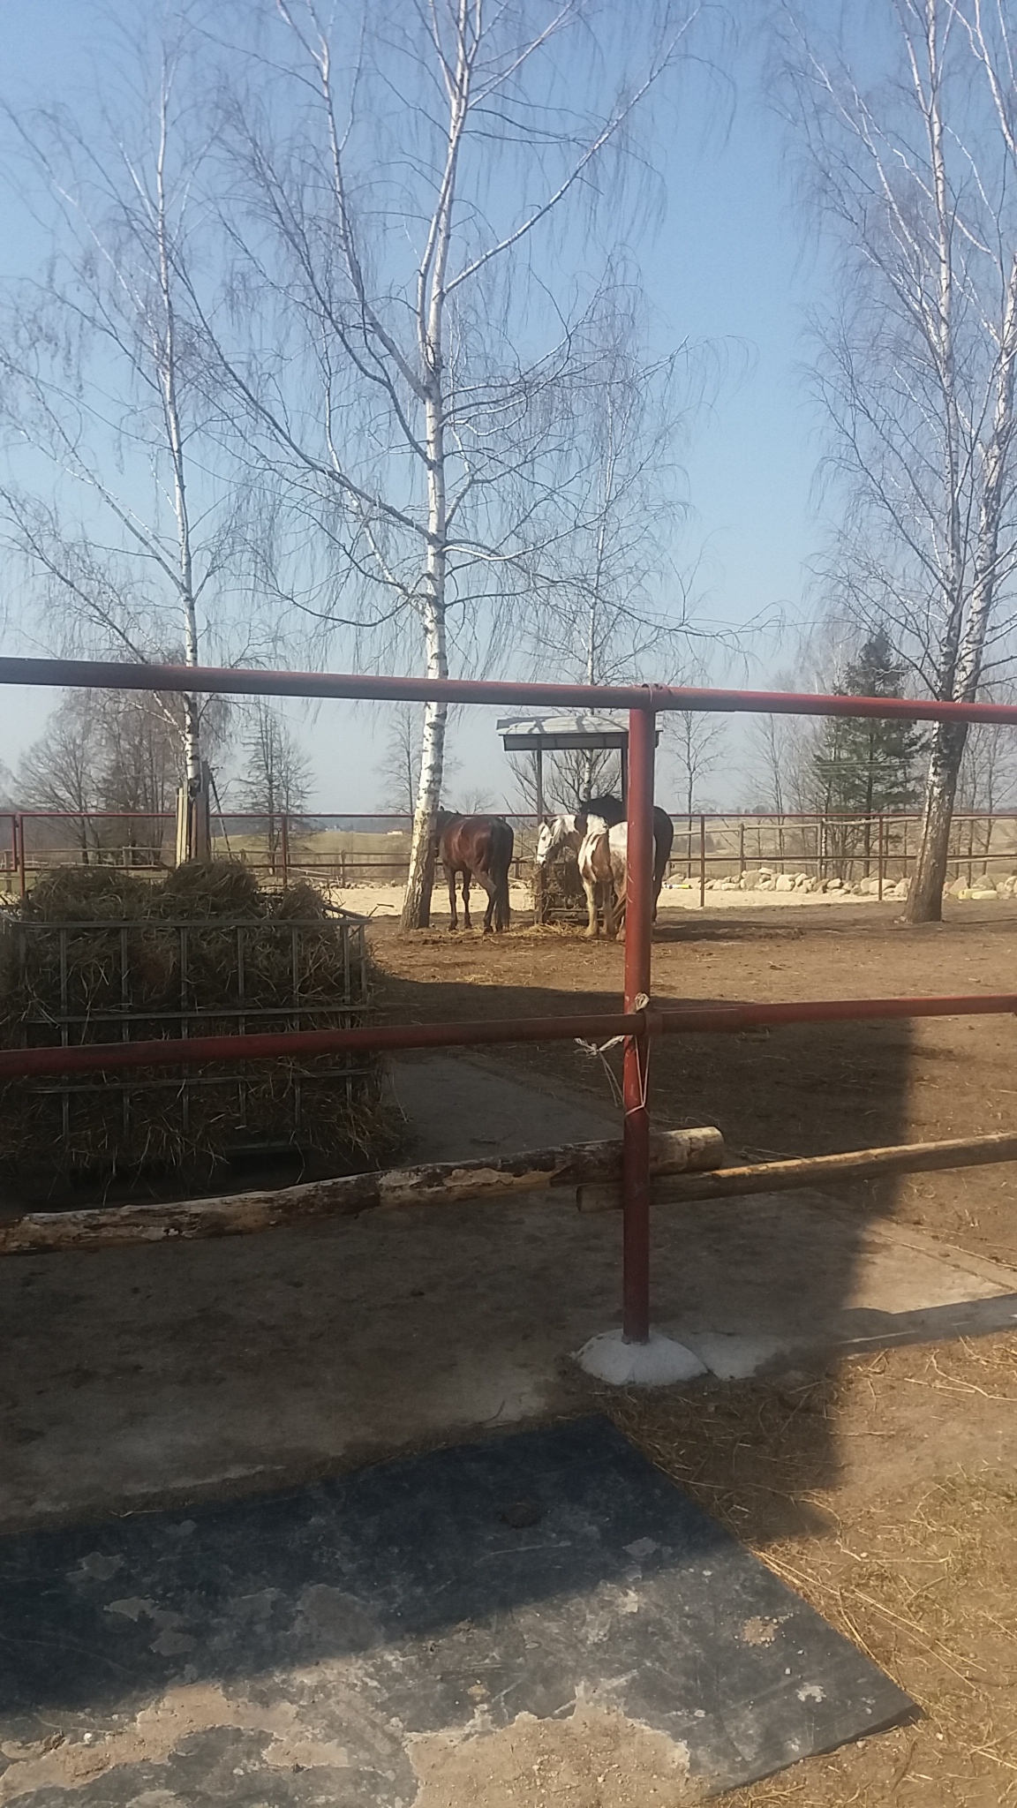
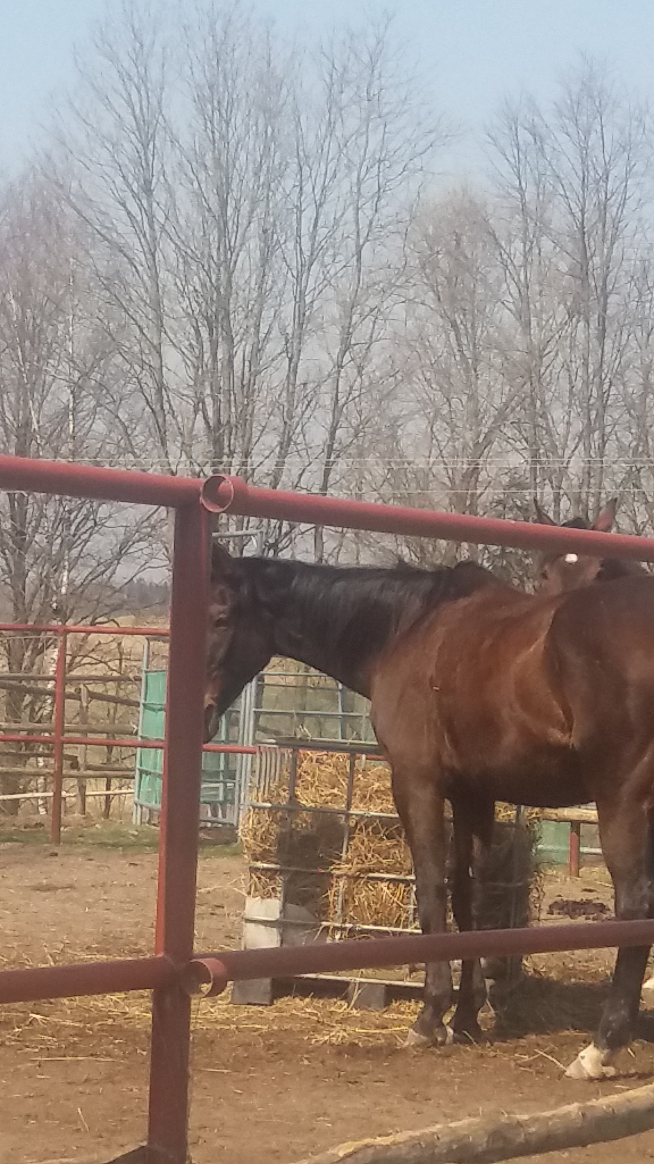
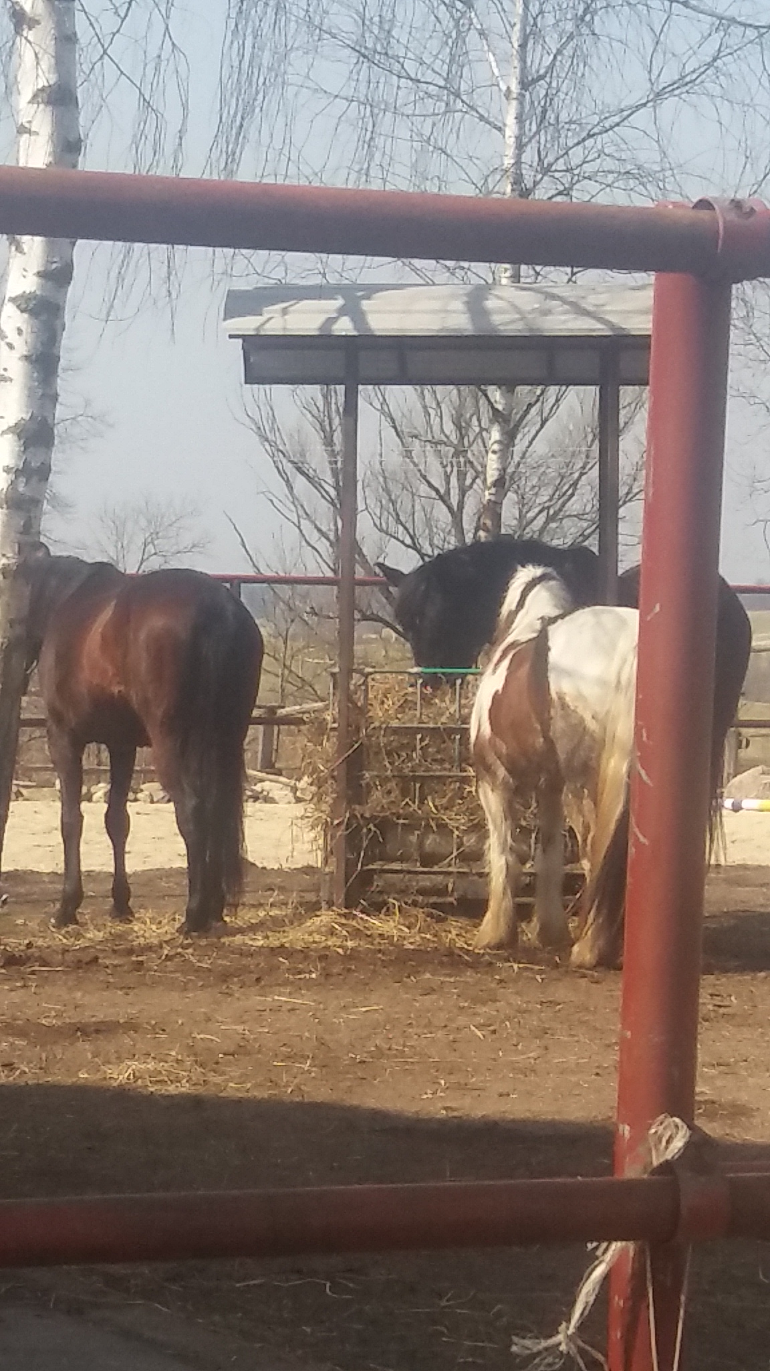

Slide 5
Żwawo zabraliśmy się do pracy
Pierwszym zadaniem było wykonanie plakatów informujących o zbiórce.
Wiktoria z klasy IV z nienaganną uwagą maluje plakat.

Slide 6
Madzia
Madzia obok konia postanowiła namalować dziewczynkę. Przecież konie trafią do pracy z dziećmi chorymi na autyzm.

Slide 7
Eryka
Eryka maluje konia w łaty ☺ Czyżby pomyliła konia z krową? Nic bardziej mylnego.

Slide 8
nikola
Jest słońce, jest moc. Skupiona Nikola i jej koń.

Slide 9
A oto efekt naszej pracy

Slide 10
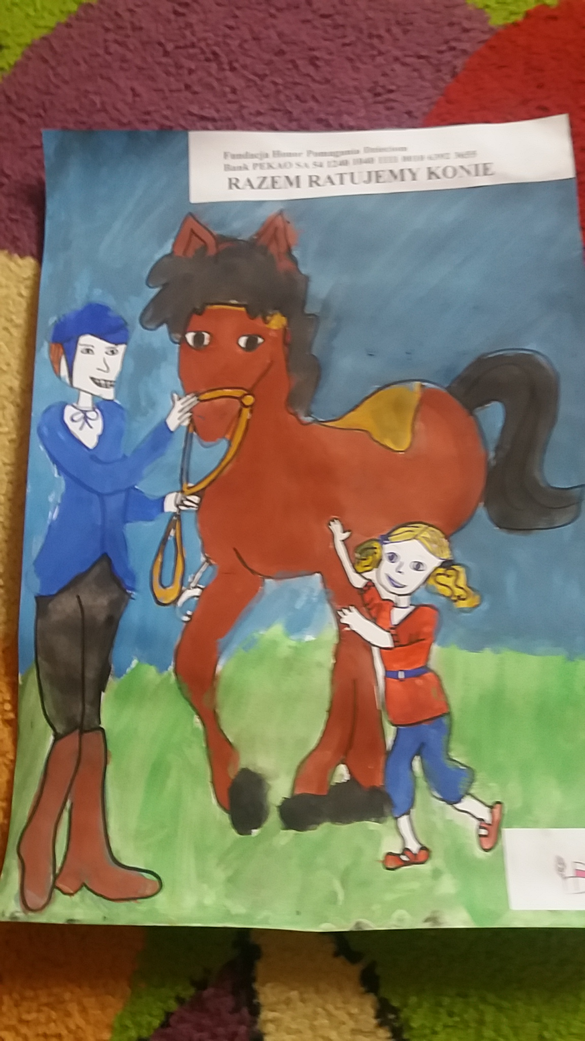
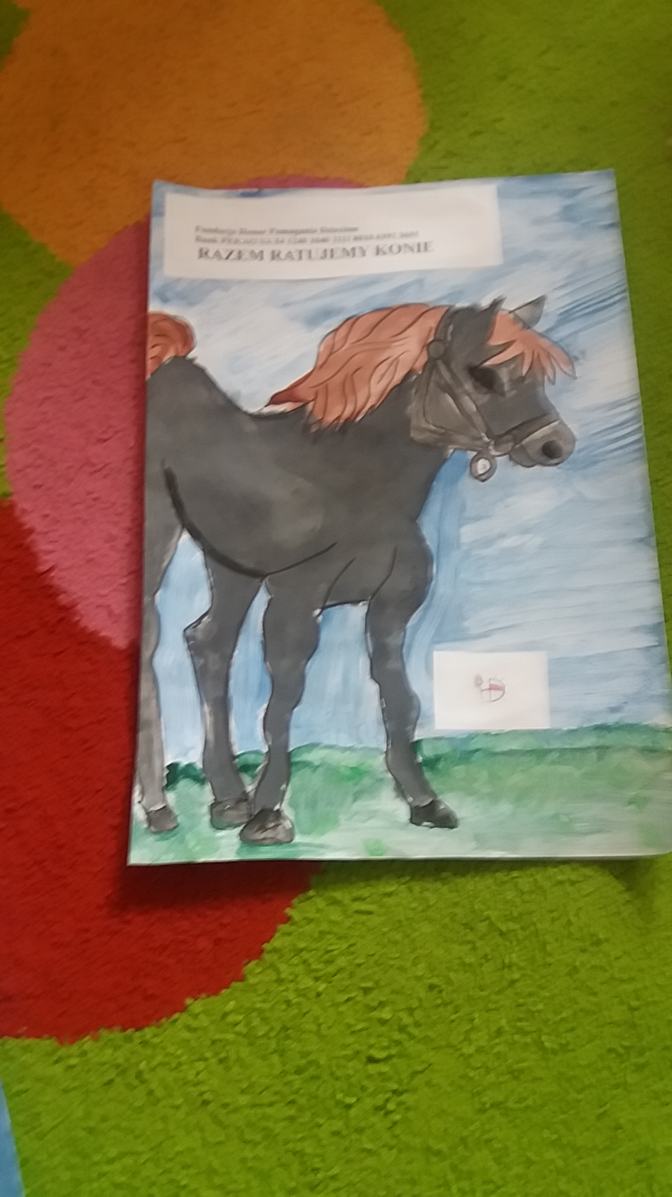
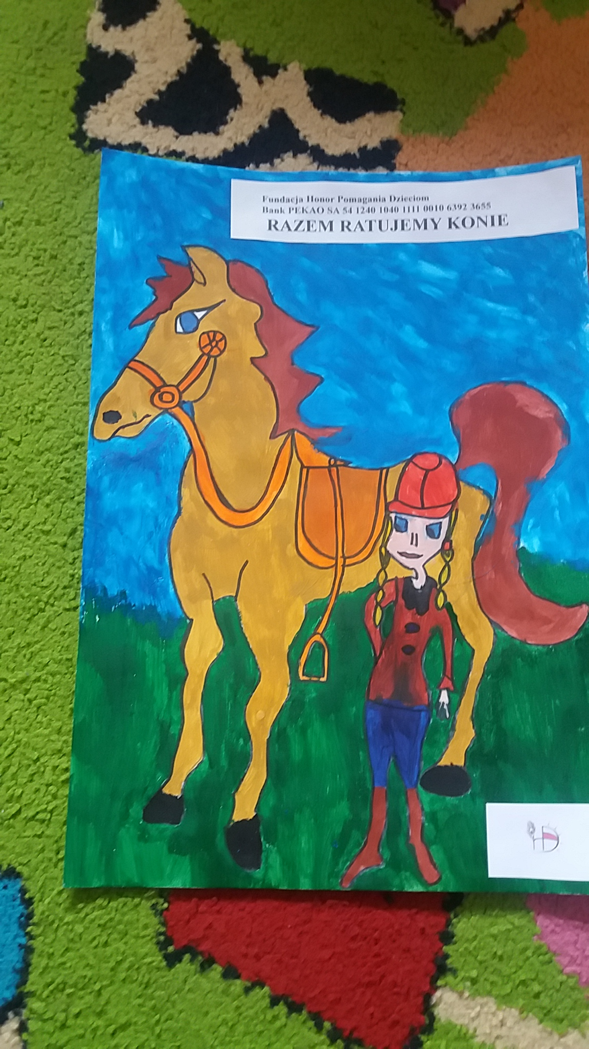

Slide 11
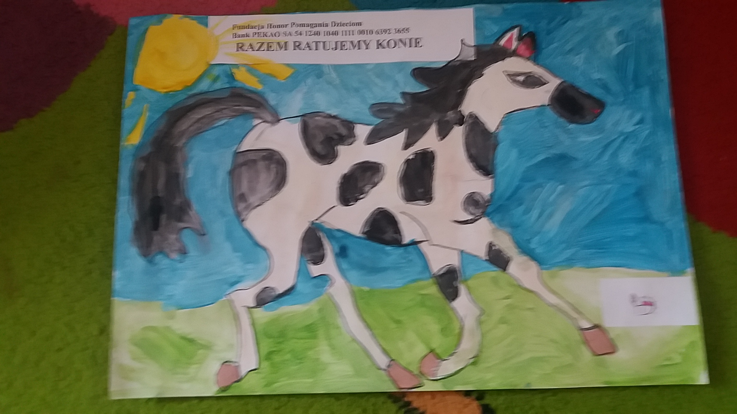

Slide 12
Słoikopuszki ☺
Wolontariat wykonał rzecz ważną. Słoiki oklejono numerem konta, nazwą fundacji i celem akcji. Tu darczyńcy wrzucali pieniążki.

Slide 13
skromnie
Uzbieraliśmy 34,20 zł.

Slide 14
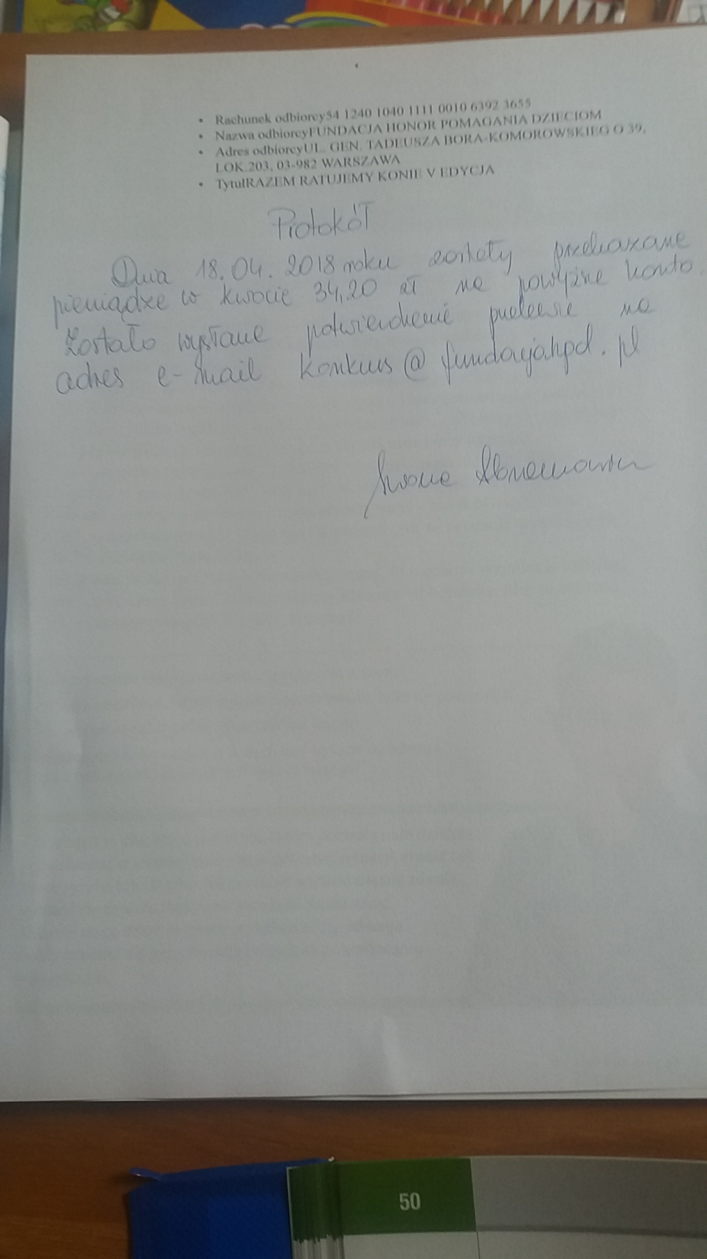

Slide 15
Do zobaczenia w vi edycji ☺
Nie liczy się ilość, choć to rzecz ważna. Liczy się chęć niesienia pomocy. Liczy się dobre serce.

